Slide 1





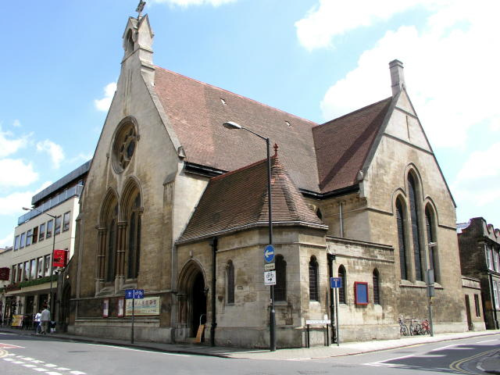
「来，跟从我。」
(提多2:1-8)
剑桥华人基督教会
韦焜墀牧师
2014-11-30
Cambridge Chinese Christian Church

Slide 2
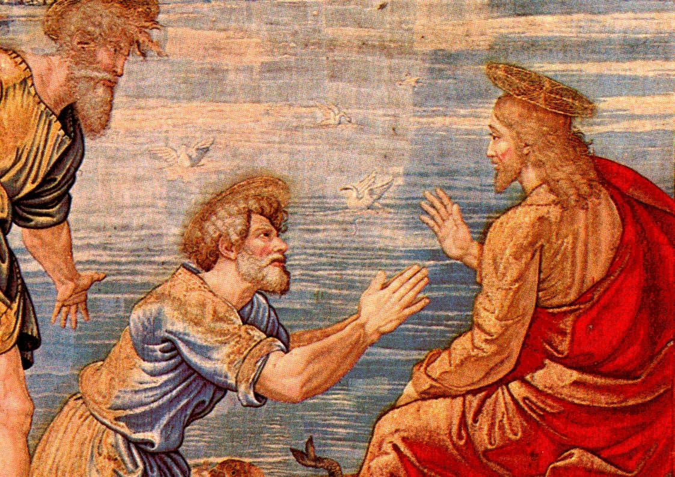
西门彼得的人生
今天:
他怎样成为门徒，
跟从主、相信主

Slide 3
马可福音

Slide 4

可3:13-19
耶稣上了山、随自己的意思叫人来、他们便来到他那里。他就设立十二个人、要他们常和自己同在、也要差他们去传道、 并给他们权柄赶鬼。这十二个人有西门、耶稣又给他起名叫彼得．还有…

Slide 5
马太福音

Slide 6
太4:17-20
从那时候耶稣就传起道来、说、天国近了、你们应当悔改。耶稣在加利利海边行走、看见弟兄二人、就是那称呼彼得的西门和他兄弟安得烈、在海里撒网.

Slide 7
他们本是打鱼的。
耶稣对他们说、来跟从我、我要叫你们得人如得鱼一样。他们就立刻捨了网、跟从了他。

Slide 8
约翰福音

Slide 9
约1:35-42
再次日、约翰同两个门徒站在那里。他见耶稣行走、就说、看哪、这是神的羔羊。两个门徒听见他的话、就跟从了耶稣。

Slide 10
耶稣转过身来、看见他们跟著、就问他们说、你们要什么。他们说、拉比、在那里住。（拉比繙出来、就是夫子。）耶稣说、你们来看。

Slide 11
他们就去看他在那里住、这一天便与他同住、那时约有申正了。听见约翰的话、跟从耶稣的那两个人、一个是西门彼得的兄弟安得烈。

Slide 12
他先找著自己的哥哥西门对他说,我们遇见弥赛亚了,(弥赛亚繙出来就是基督)於是领他去见耶稣.耶稣看著他说、你是约翰的儿子西门,你要称为矶法(矶法繙出来就是彼得.)

Slide 13
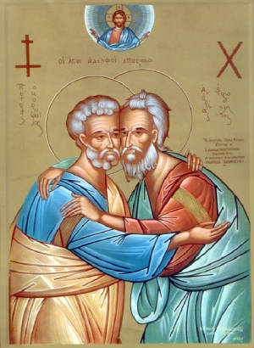
施洗约翰的见證叫安得烈成为主的门徒，而彼得是由安得烈把主耶稣介绍给他认识，

Slide 14
因此，
他们知道主耶稣是：
(从约1:14-34)，

Slide 15
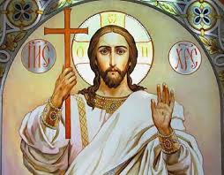
神的羔羊、
除去〔或作背负〕
世人罪孽的。

Slide 16
弥赛亚（=基督）

Slide 17
弥赛亚（=基督）非常尊贵，
「我给他解鞋带、也不配。」

Slide 18
弥赛亚（=基督）
身份:神道成肉身
「这就是我曾说、有一位在我以后来、反成了在我以前的．因他本来在我以前。」

Slide 19
神的儿子，
用圣灵
叫人得生命。

Slide 20
用圣灵叫人得生命
「你看见圣灵降下来、住在谁的身上、谁就是用圣灵施洗的。我看见了、就證明这是神的儿子。」

Slide 21
路加福音

Slide 22
路5:1-11
耶稣站在革尼撒勒湖边、众人拥挤他要听神的道。他见有两只船湾在湖边.打鱼的人却离开船洗网去了。有一只船、是西门的、耶稣就上去、请他把船撑开、

Slide 23
稍微离岸、就坐下、从船上教训众人。讲完了、对西门说、把船开到水深之处、下网打鱼。西门说、夫子、我们整夜劳力、并没有打著什么．但依从你的话、我就下网。

Slide 24
他们下了网、就圈住许多鱼、网险些裂开．便招呼那只船上的同伴来帮助。他们就来把鱼装满了两只船、甚至船要沉下去。

Slide 25
西门彼得看见、就俯伏在耶稣膝前、说、主阿、离开我、我是个罪人。

Slide 26
他和一切同在的人、都惊讶这一网所打的鱼．他的夥伴西庇太的儿子、雅各、约翰、也是这样。

Slide 27
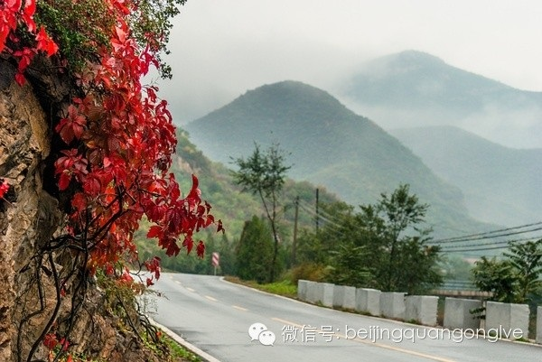
成为基督徒，
即跟从主(=门徒)，
相信祂(=信徒)：

Slide 28

我们需要明白自己其实
真正是一个罪人

Slide 29
真正是一个罪人
罪包括邪恶，但基本上的意思就是偏离了(=射不中)；

Slide 30
真正是一个罪人
离开了神，
我们的人生是达不到应有的意义，浪费了。

Slide 31
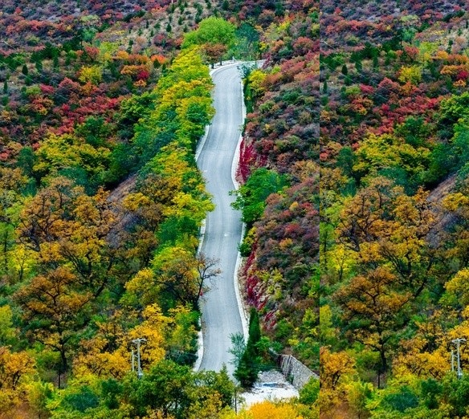
我们需要
认识主耶稣

Slide 32
认识主耶稣。祂是
弥赛亚基督，
神的儿子

Slide 33
认识主耶稣。祂是
神道成肉身，
极尊贵荣耀。

Slide 34
认识主耶稣。祂是
祂是神的羔羊，捨命替我们赎罪

Slide 35
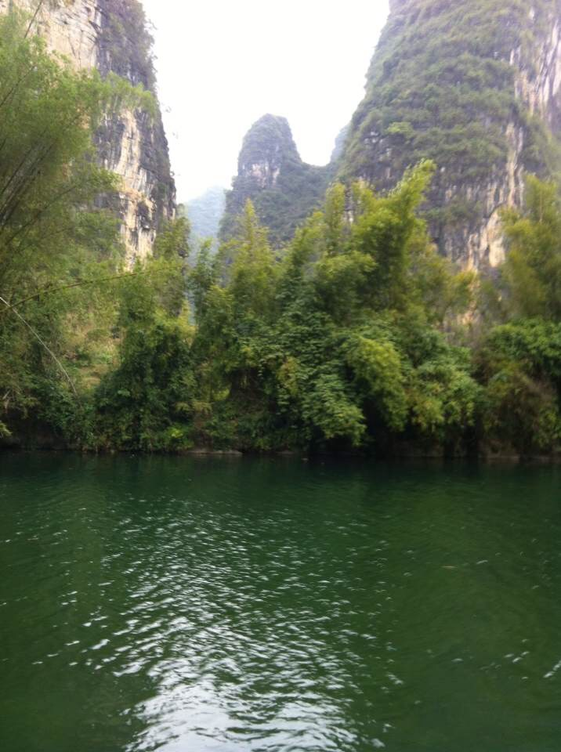
我们需要
撇下一切，
认识相信祂

Slide 36
撇下一切认识相信祂
祂便用圣灵施洗，叫我们重生得着新而永远的生命

Slide 37
撇下一切认识相信祂
在祂里面，
不单是石块(西门)，是连着祂的
磐石(矶法、彼得)，

Slide 38
撇下一切认识相信祂
在祂里面，
丰盛的生命，
得人如得鱼。

Slide 39
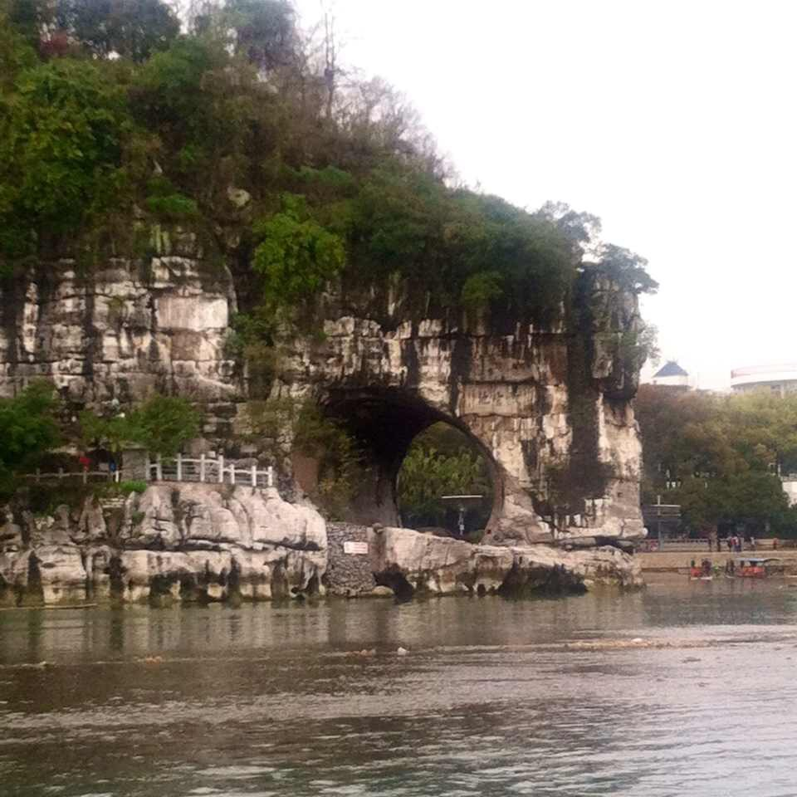
成为基督徒，
跟从主(=门徒)，
相信祂(=信徒)

Slide 40

我要跟随袮

Slide 41


晴空丽日照大地
万物焕发生机
春花秋月夏雨冬雪
是袮安排四季

Slide 42
仰望星空璀璨炫丽
叹宇宙奥秘
万物微妙相联系
袮精心设计

Slide 43
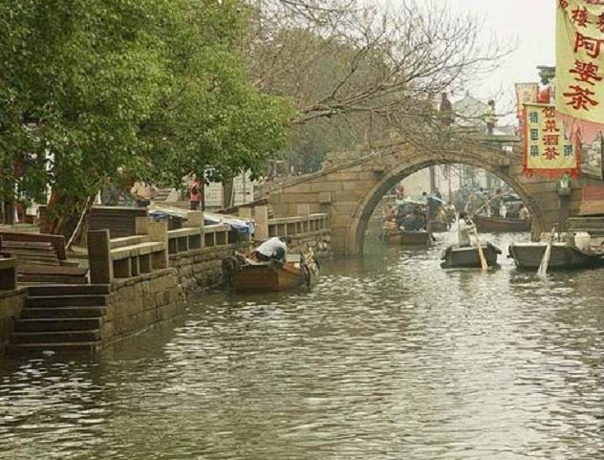
我要跟随袮
我原就属于袮
心灵深处早有空位等待袮
我要跟随袮
袮是我永恒的靠依
袮的话我藏在心里

Slide 44
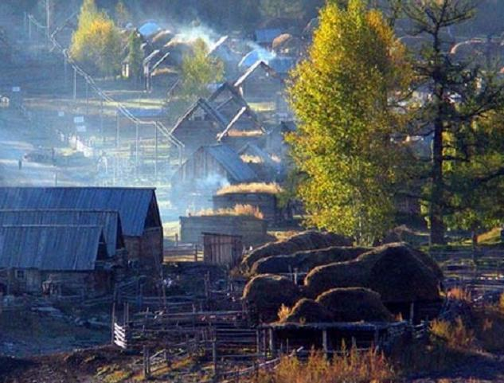
袮降生在马槽里
身怀无比神力
谦卑服侍慈爱宽容
立下效法样式

Slide 45
传扬福音驱邪行医
袮广行神迹
万世掌管袮手里
审判有日期

Slide 46
我要跟随袮
生命得有意义
心灵自由摆脱世俗享安息
我要跟随袮
渴慕袮圣洁和公义
愿生命流动袮气息

Slide 47
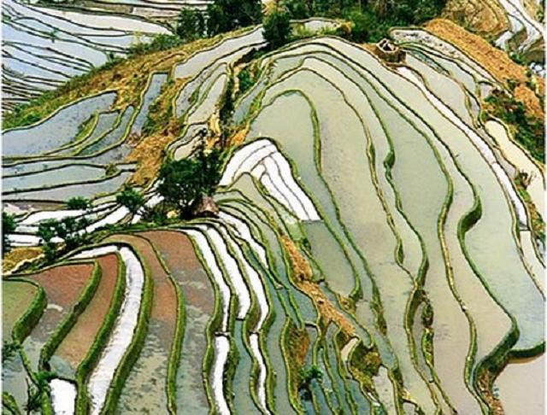

Slide 48
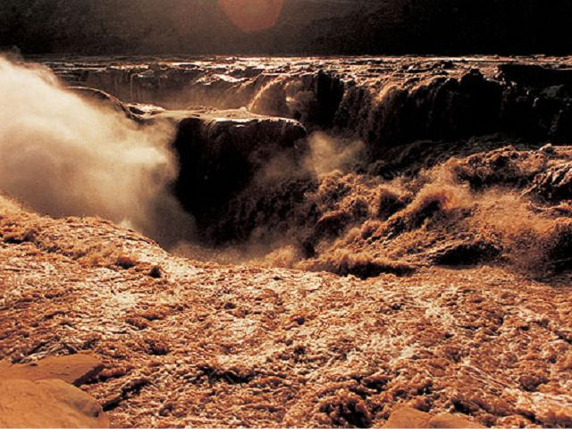

Slide 49
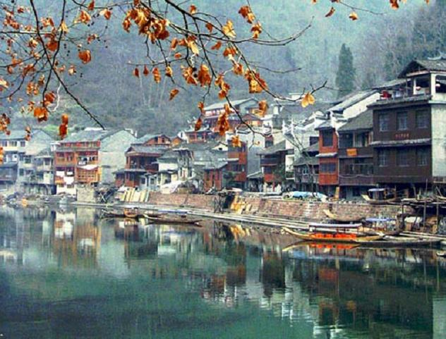
十架上当赎罪祭
是袮慈爱心意
袮为我们预备天国
袮是真道唯一

Slide 50
如鹿切切渴慕溪水
我心渴慕袮
流奶与蜜应许地
成就袮美意

Slide 51
我要跟随袮
活在袮计划里
拋却忧虑满怀信心和希冀
我要跟随袮
把握袮赐予的时机
成为光让荣耀归袮

Slide 52
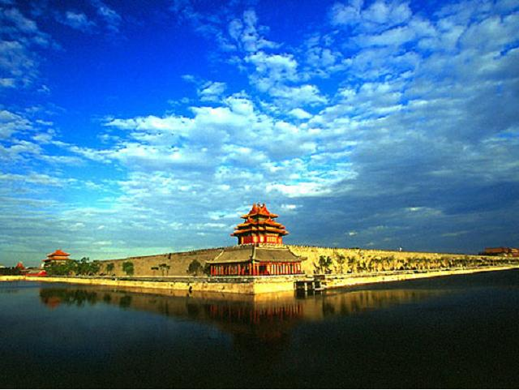
我要跟随袮
活在袮计划里
拋却忧虑满怀信心和希冀
我要跟随袮
毫无保留献上自己
生命活出爱的真谛

Slide 53

我要跟随袮
毫无保留献上自己
生命活出爱的真谛

